Slide 1
Projet 4
MOOC
E, Manu

Slide 2
Introduction

Slide 3
Introduction
Notre objectif est de comprendre comment les apprenants interagissent sur les forums.

Slide 4
Méthodologie

Slide 5
Déroulement du projet
Mooc
web interface
Flask
Chargement données dans mongo
Transfère donnée dans postgres
Analyses
ML Models

Slide 6
Distribution des tâches
Chargement des données mongo
Manu, E
Conception base de données postgres
Manu
Analyses
Manu, E
Modele prediction
E
Web conception
Manu
Web integration
Manu
Présentation
Manu, E
Versioning
Manu, E

Slide 7
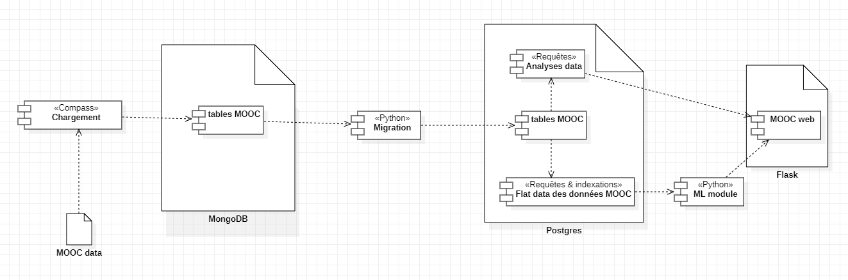
Diagramme de composants

Slide 8
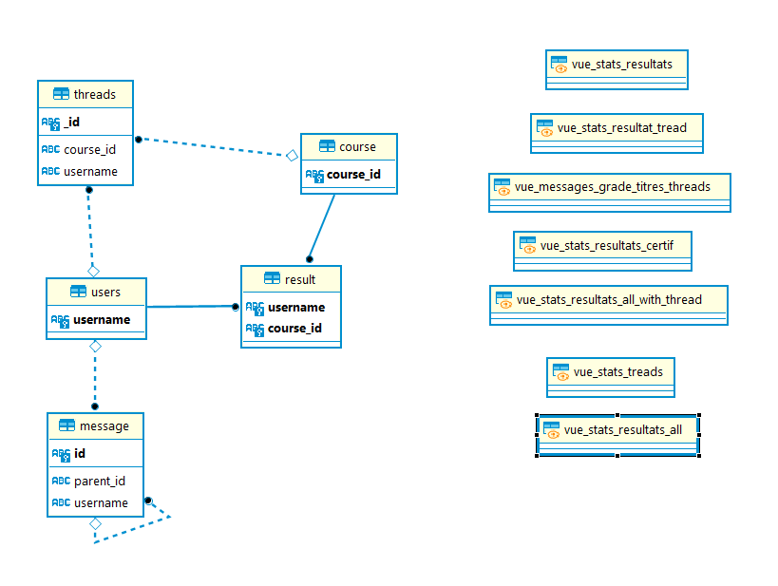
Chemat ER

Slide 9
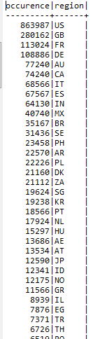
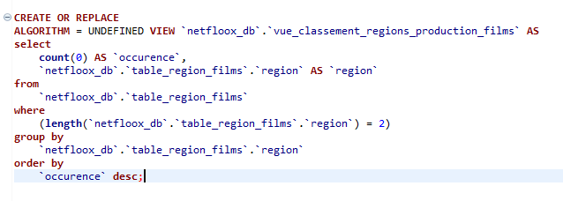
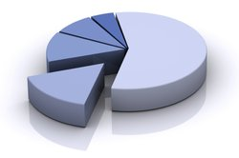
Tables analyse (vues)
Requete sur la vue

Slide 10
Analyse

Slide 11
ML

Slide 12
Difficultés rencontrées

Slide 13
Difficultés rencontrées
Le temps nécessaire pour charger la base de données postgres distante était trop long, s'élevant à environ 60 heures, ce qui a conduit à son interruption. En revanche, le chargement de données sur la base postgres locale a pris environ 9 heures. Ensuite, la base de données a été sauvegardée et transférée vers la base distante.
La base de données a été hébergée sur différents serveurs à plusieurs reprises.
La découverte tardive d'un transfert de données de qualité médiocre a eu un impact négatif sur la qualité des analyses et des modèles qui pourraient être générés.
Comprendre le système de requêtage Compass peut être difficile car son utilisation n'est pas très pratique. De plus, il peut être compliqué d'avoir une vue d'ensemble de la structure des données avec cet outil. Cependant, il est essentiel de comprendre cette structure de données car elle conditionne la configuration de la base de données Postgres.

Slide 14
Axes amélioration

Slide 15
Axes amélioration
Procéder au chargement d'un échantillon de données et commencer une analyse préliminaire.
Améliorer l’aspect graphique de l’interface web.
Tenir la planification.

Slide 16
Conclusion

Slide 17
Conclusion
Un projet difficile au sens large.
Un projet complet, de l’extraction de données Json au traitement ML.

Slide 18

Des questions ?

Slide 19
BIG DATA ICON PACK

Slide 20
Nature Icons

Slide 21
SEO & Marketing Icons

